Slide 1
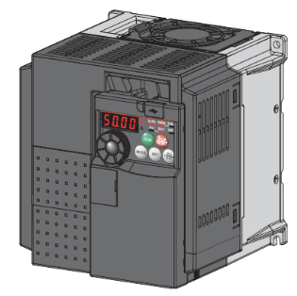
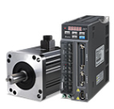
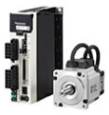
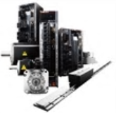
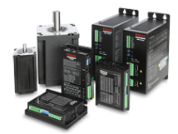
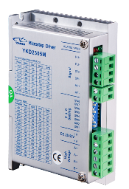
精品资源共享课程
变频、伺服、步进应用实践教程
启、制动控制方式

Slide 2
启、制动控制方式
变频器面板操作
启动
1
内容
2
制动

Slide 3
启动
变频器面板操作
1、加速特性
（a）线性方式 （b）S 形方式 （c）半 S 形方式
图 变频器的加速度曲线

Slide 4
启动
变频器面板操作
2、加速特性
变频器启动时，启动变频可以很小，加速时间可以自行给定，这样就能有效解决启动电流大和机械冲击的问题。
加速时间：指工作频率从 0 Hz 上升至基本频率所需要的时间，各种变频器都提供了在一定范围内可任意给定加速时间的功能。
给定加速时间的基本原则：在电动机的启动电流不超过允许值的前提下，尽量地缩短加速时间。

Slide 5
制动
变频器面板操作
1、减速特性
降速过程与升速过程相仿，拖动系统的降速和停止过程是通过逐渐降低频率来实现的。降速时间指给定频率从基本频率下降至 0 Hz 所需的时间。
降速方式和升速相仿，也有三种方式：线性、S形和半S形。

Slide 6
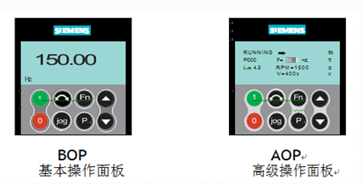
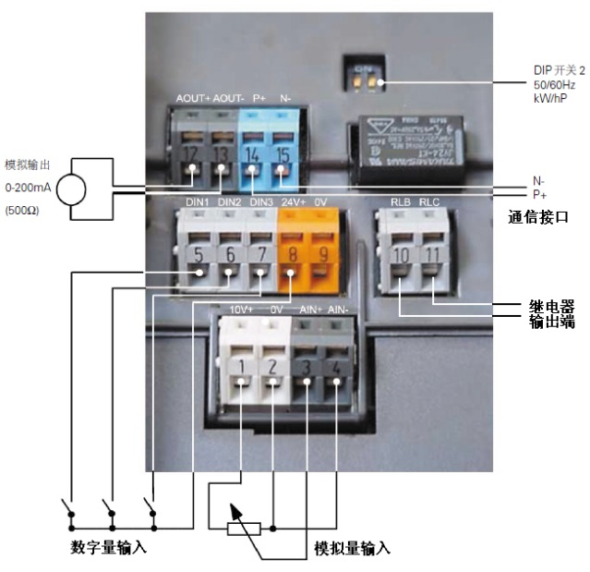
制动
变频器面板操作
2、制动控制方式
面板控制
制动控制
方式
端子控制
通信控制

Slide 7
制动
变频器面板操作
3、直流注入制动
西门子变频器使能直流注入制动可由参数 P0701～P0708 设置为 25，直流制动的持续时间可由参数 P1233 设置，直流制动电流可由参数 P1232 设置。直流制动的起始频率可由参数P1234 设置。
如果没有数字输入端设定为直流注入制动，而且 P1233≠0，那么直流制动将在每个 OFF1 命令之后起作用，制动作用的持续时间由 P1233 设定。

Slide 8
制动
变频器面板操作
4、复合制动
为了进行复合制动，应在交流电流中加入直流分量，制动电流可由参数设定。
5、用外接制动电阻进行动力制动
用外接制动电阻（外形尺寸为 A～F 的 MM 420 变频器采用内置的斩波器）进行制动时，按线性方式平滑、可控地降低电动机的速度。

Slide 9
多选题
2分
1．变频器制动有（ ）种控制方式。
A
面板控制
B
端子控制
C
通信控制
D
无线控制
提交

Slide 10
谢谢大家！

